Slide 1
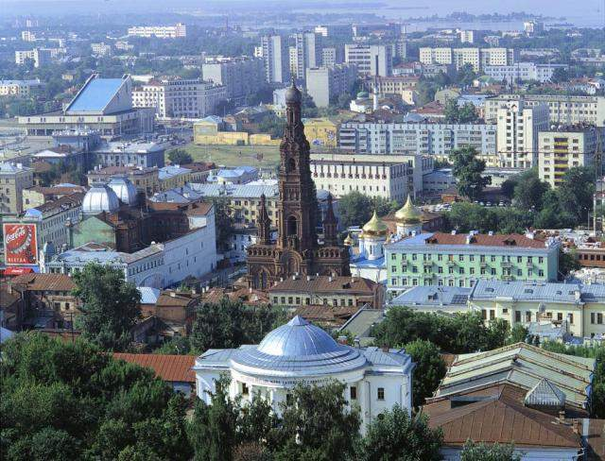
Путешествие по Татарстану

Slide 2
Путешествие по Татарстану
Термин «ТАТАРЫ» впервые встречается в китайских летописях именно для обозначения северных кочевых соседей. Татары( самоназвание- татар), этнос, составляющий основное население Татарии(Татарстана)-1765 тыс.человек(1992). Живут также в Башкирии, Марийской Республике, Мордовии, Удмуртии, Чувашии, Нижегородской, Кировской, Пензенской и др. областях Татарами называются также тюрко-язычные общности Сибири(сибирские татары), Крыма(крымские татары) и др. Общая численность в Российской Федерации-(без крымских татар)-5,52 млн.человек(1992). Общая численность 6,71 млн.человек.
Религия- мусульманство. Верующие татары в основном мусульмане-сунниты, группа кряшен- православные.

Slide 3
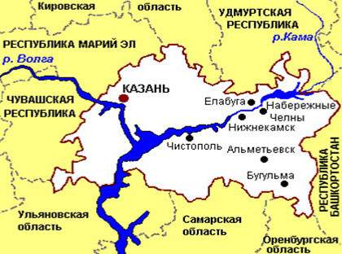
Путешествие по Татарстану

Slide 4
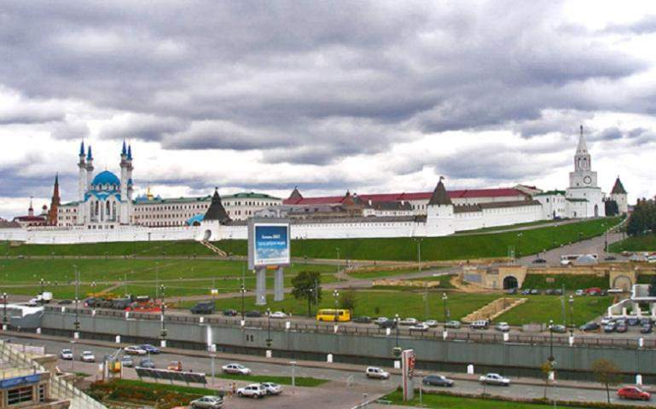
Столица-Казань

Slide 5
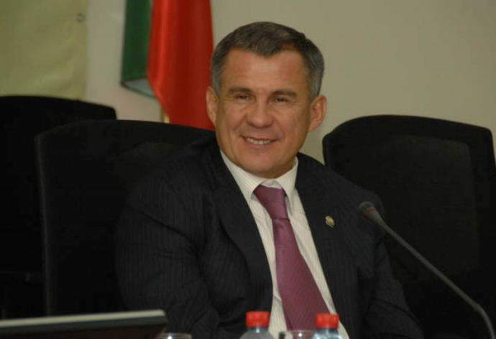
Президент Татарии
Рустам Минниханов

Slide 6
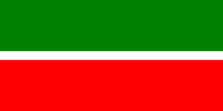
ГОСУДАРСТВЕННЫЙ ФЛАГ

Slide 7
ГОСУДАРСТВЕННЫЙ ФЛАГ
Цвета Государственного флага Республики Татарстан означают:
зелёный — зелень весны, цвет ислама, возрождение;
белый — цвет чистоты;
красный — зрелость, энергия, сила, жизнь.

Slide 8

ГОСУДАРСТВЕННЫЙ ГЕРБ

Slide 9
ГОСУДАРСТВЕННЫЙ ГЕРБ
Государственный герб Республики Татарстан представляет собой изображение крылатого барса с круглым щитом на боку, с приподнятой правой передней лапой на фоне диска солнца, помещенного в обрамление из татарского народного орнамента, в основании которого надпись "Татарстан", крылья состоят из семи перьев, розетка на щите состоит из восьми лепестков.
Центральный образ герба - крылатый барс - в древности божество плодородия, покровитель детей. В гербе Республики Татарстан барс - покровитель граждан республики и ее народа.
На левом боку барса - круглый щит, означающий правовую, экономическую, силовую защищенность граждан Республики Татарстан.
Острые зубы и когти барса означают его способность постоять за себя и за тех, кому он покровительствует, кого защищает.
Семь перьев крыльев барса символизируют пространство воздействия покровительствующей силы барса - и на земле, и на небесах.
Положение хвоста барса означает хорошее настроение, дружелюбие.
Три золотых круга охватывают герб на трех уровнях. Они выражают идею единства, бесконечности и высшего совершенства.

Slide 10
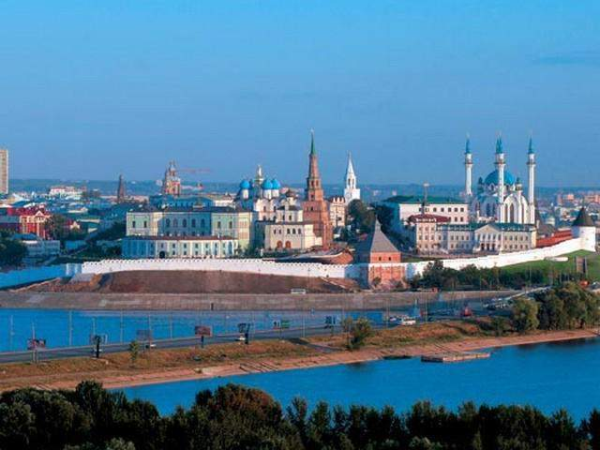
Гимн

Slide 11
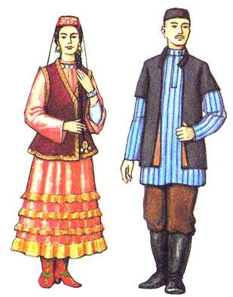
ТАТАРСКИЙ НАЦИОНАЛЬНЫЙ КОСТЮМ

Slide 12
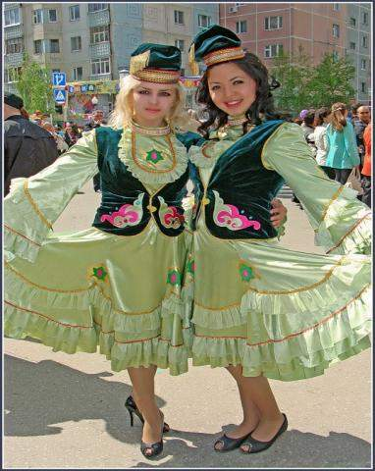
Татарский народный костюм
В женской одежде используются шерстяные, шёлковые и хлопчатобумажные ткани, женский головной убор в древности, как правило, содержал информацию о возрастном, социальном и семейном положении его обладательнице. Девушки носили мягкие колпачки, а женщины по старше платки.

Slide 13
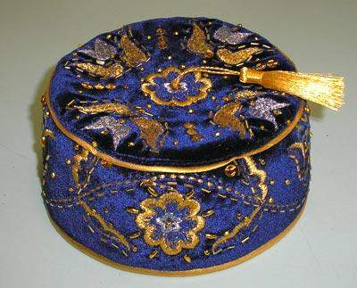
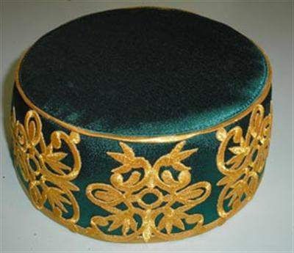
Татарский мужской головной убор

Slide 14
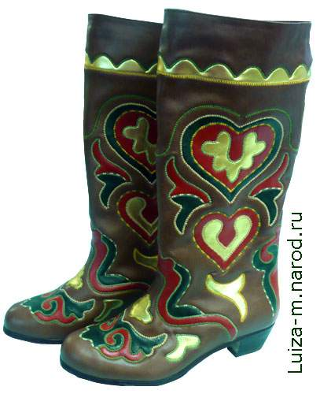
Татарские женские сапоги-ичиги.

Slide 15
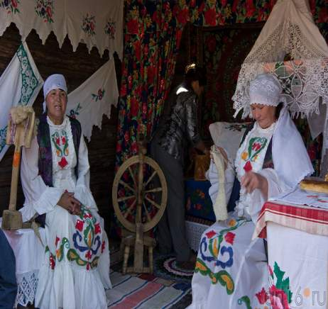
Где и как жили татары.
Татарская изба отличалась от русской тем,что у татар сохранился способ отделения женской половины и кухни особым занавесом – чаршау. Обязательным атрибутом интерьера были красные или зеленые сундуки. Следующий атрибут интерьера татарских сельских жилищ являлся повсеместно почитаемый шамаиль, т.е. написанный на стекле или бумаге и вставленный в раму текст из Корана с пожеланиями мира и благополучия семье.

Slide 16
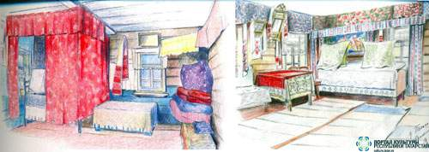
Убранство татарской избы

Slide 17
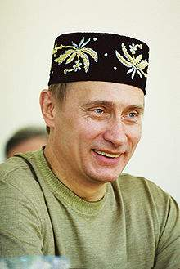
Гости Казани

Slide 18
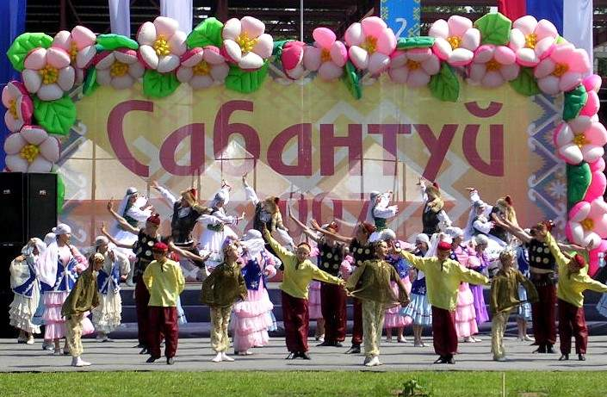
Татарский национальный праздник
Сабантуй.

Slide 19
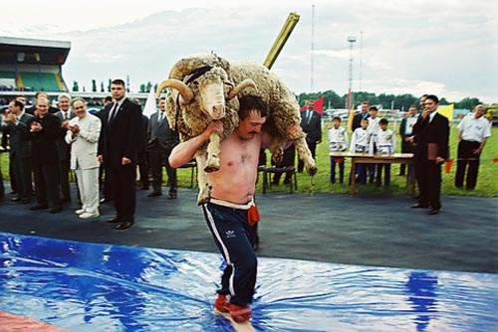
Сабантуй

Slide 20
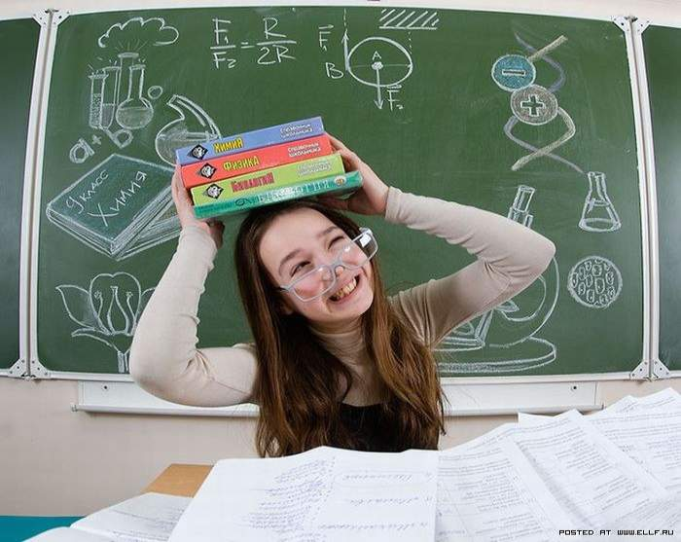
Физминутка

Slide 21
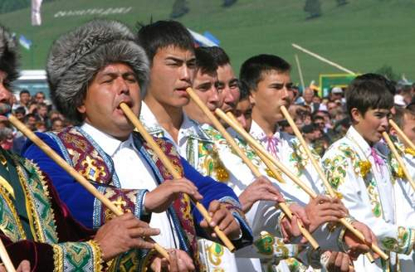
Татарский народный инструмент
Курай

Slide 22
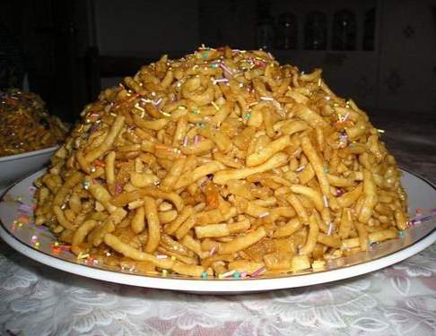
Татарское национальное блюдо
ЧАК-ЧАК

Slide 23
До чего же хороши в Татарстане бэлэши!
Хворост- просто объеденье,
К чаю чем не угощенье!
А чак- чак какое чудо!
Насладитесь этим блюдом!
Раз попробуешь- полюбишь
Вкус его ты не забудешь!

